Slide 1

SECTOR ELECTRICIDAD | NIVEL 3° MEDIO
MÓDULO 4
MANTENIMIENTO DE MÁQUINAS, EQUIPOS
Y SISTEMAS ELÉCTRICOS
  En estos documentos se utilizarán de manera inclusiva términos como: el estudiante, el docente, el compañero u otras palabras equivalentes y sus respectivos plurales, es decir, con ellas, se hace referencia tanto a hombres como a mujeres.

Slide 2
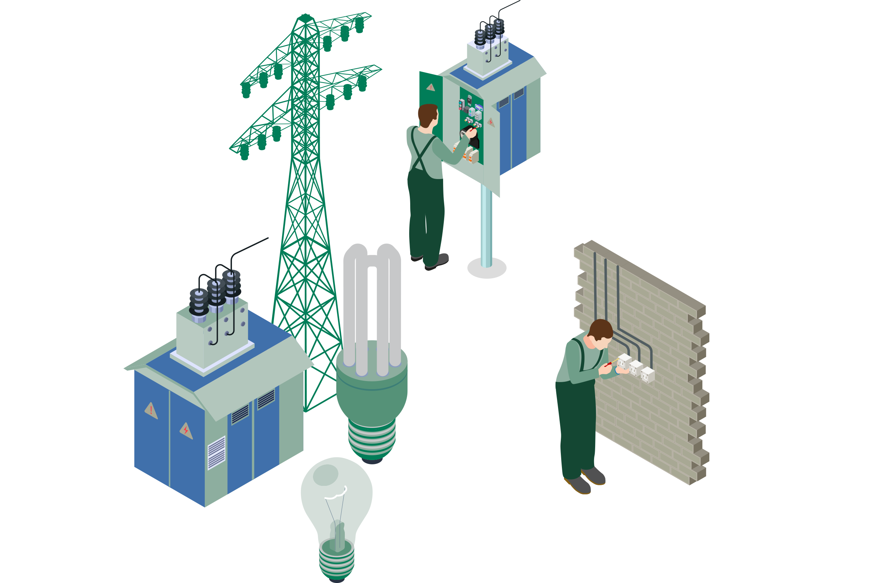
MÓDULO 4 | | MANTENIMIENTO DE MÁQUINAS, EQUIPOS Y SISTEMAS ELÉCTRICOS
ACTIVIDAD 4
EQUIPOS, MÁQUINAS
Y SISTEMAS ELÉCTRICOS

Slide 3

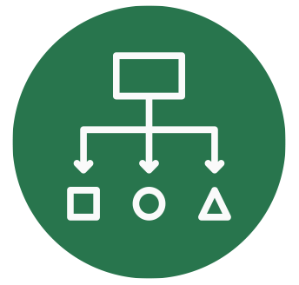

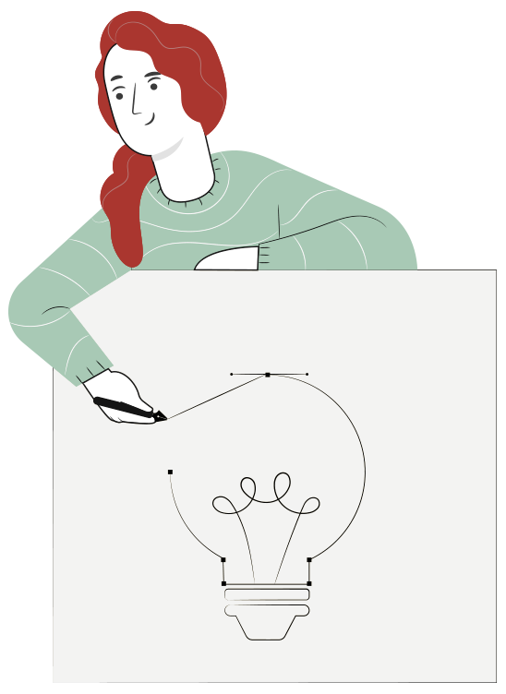
EQUIPOS, MÁQUINAS Y SISTEMAS ELÉCTRICOS
METODOLOGÍA SELECCIONADA
APRENDIZAJE ESPERADO
Estaciones de trabajo
1. Realiza mantenimiento preventivo de equipos, máquinas y sistemas eléctricos para prevenir fallas y dar continuidad a los servicios, considerando la normativa vigente.
2. Realiza mantenimiento correctivo de equipos y sistemas eléctricos para restablecer o mejorar su funcionamiento, de acuerdo a los informes de falla o a las pautas de mantenimiento, a la normativa vigente y a las normas de seguridad.

Slide 4
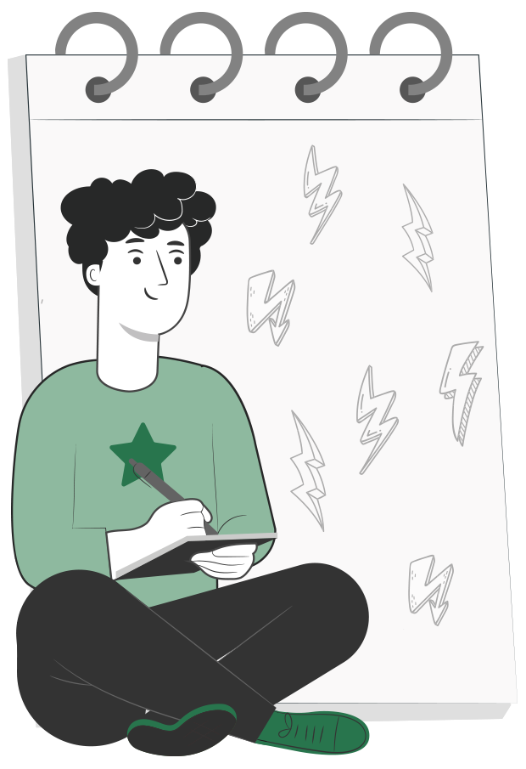
4
MENÚ DE LA ACTIVIDAD
EQUIPOS, MÁQUINAS
Y SISTEMAS ELÉCTRICOS
1
Actividad de conocimientos previos
Sistemas eléctricos monofásicos y trifásicos.
Actividad ¿Cuánto aprendimos?
Equipos y máquinas eléctricas; transformador, motor corriente alterna.
2
3
4

Slide 5

4
ACTIVIDAD
CONOCIMIENTOS PREVIOS
EQUIPOS, MÁQUINAS
Y SISTEMAS ELÉCTRICOS
¡Ahora veamos cómo lo que ya has aprendido refuerza y mejora lo que estás a punto de aprender!

Slide 6
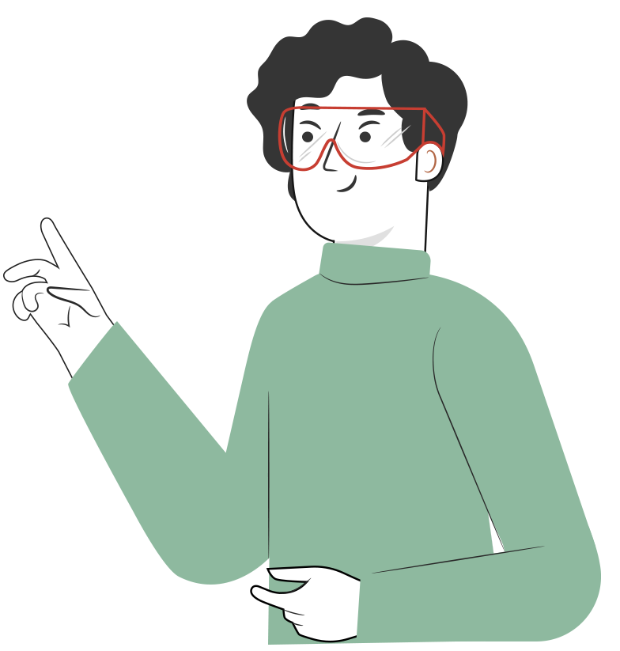
EQUIPOS, MÁQUINAS Y SISTEMAS ELÉCTRICOS
INSTRUMENTACIÓN - CONTENIDO
SISTEMAS
ELÉCTRICOS

Slide 7
EQUIPOS, MÁQUINAS Y SISTEMAS ELÉCTRICOS
SISTEMAS ELÉCTRICOS
Hagamos un repaso de las variables que ya sabemos calcular y medir para los distintos sistemas eléctricos de Corriente Alterna (CA) y Corriente Continua (CC).
Voltaje (Volt)
Corriente (A)
Sistema CC
Potencia (W)
Energía (Wh)

Slide 8
EQUIPOS, MÁQUINAS Y SISTEMAS ELÉCTRICOS
SISTEMAS ELÉCTRICOS
Hagamos un repaso de las variables que ya sabemos calcular y medir para los distintos sistemas eléctricos de CA y CC.
Voltaje (Volt)
Corriente
(A)
Potencia Activa
Sistema CA
Potencia
(W)
Potencia Reactiva
Energía (Wh)
Potencia Aparente

Slide 9

EQUIPOS, MÁQUINAS Y SISTEMAS ELÉCTRICOS
SISTEMAS ELÉCTRICOS
Peeeeeeeroooooo…
En sistemas CA tenemos otros tipos de sub sistemas, de los cuales ya alcanzamos a ver un poco y se denominan sistemas trifásicos y sistemas monofásicos.

Slide 10
EQUIPOS, MÁQUINAS Y SISTEMAS ELÉCTRICOS
SISTEMAS ELÉCTRICOS (CA) monofásicos y trifásicos
Voltaje LN (Volt)
Corriente IL (A)
Potencia 1F Activa
Monofásico
Potencia 1F (W)
Potencia 1F Reactiva
Energía (Wh)
Potencia 1F Aparente
Sistema CA
Voltaje LL (Volt)
Corriente IL (A)
Potencia 3F Activa
Trifásico
Potencia 3F (W)
Potencia 3F Reactiva
Energía (Wh)
Potencia 3F Aparente

Slide 11
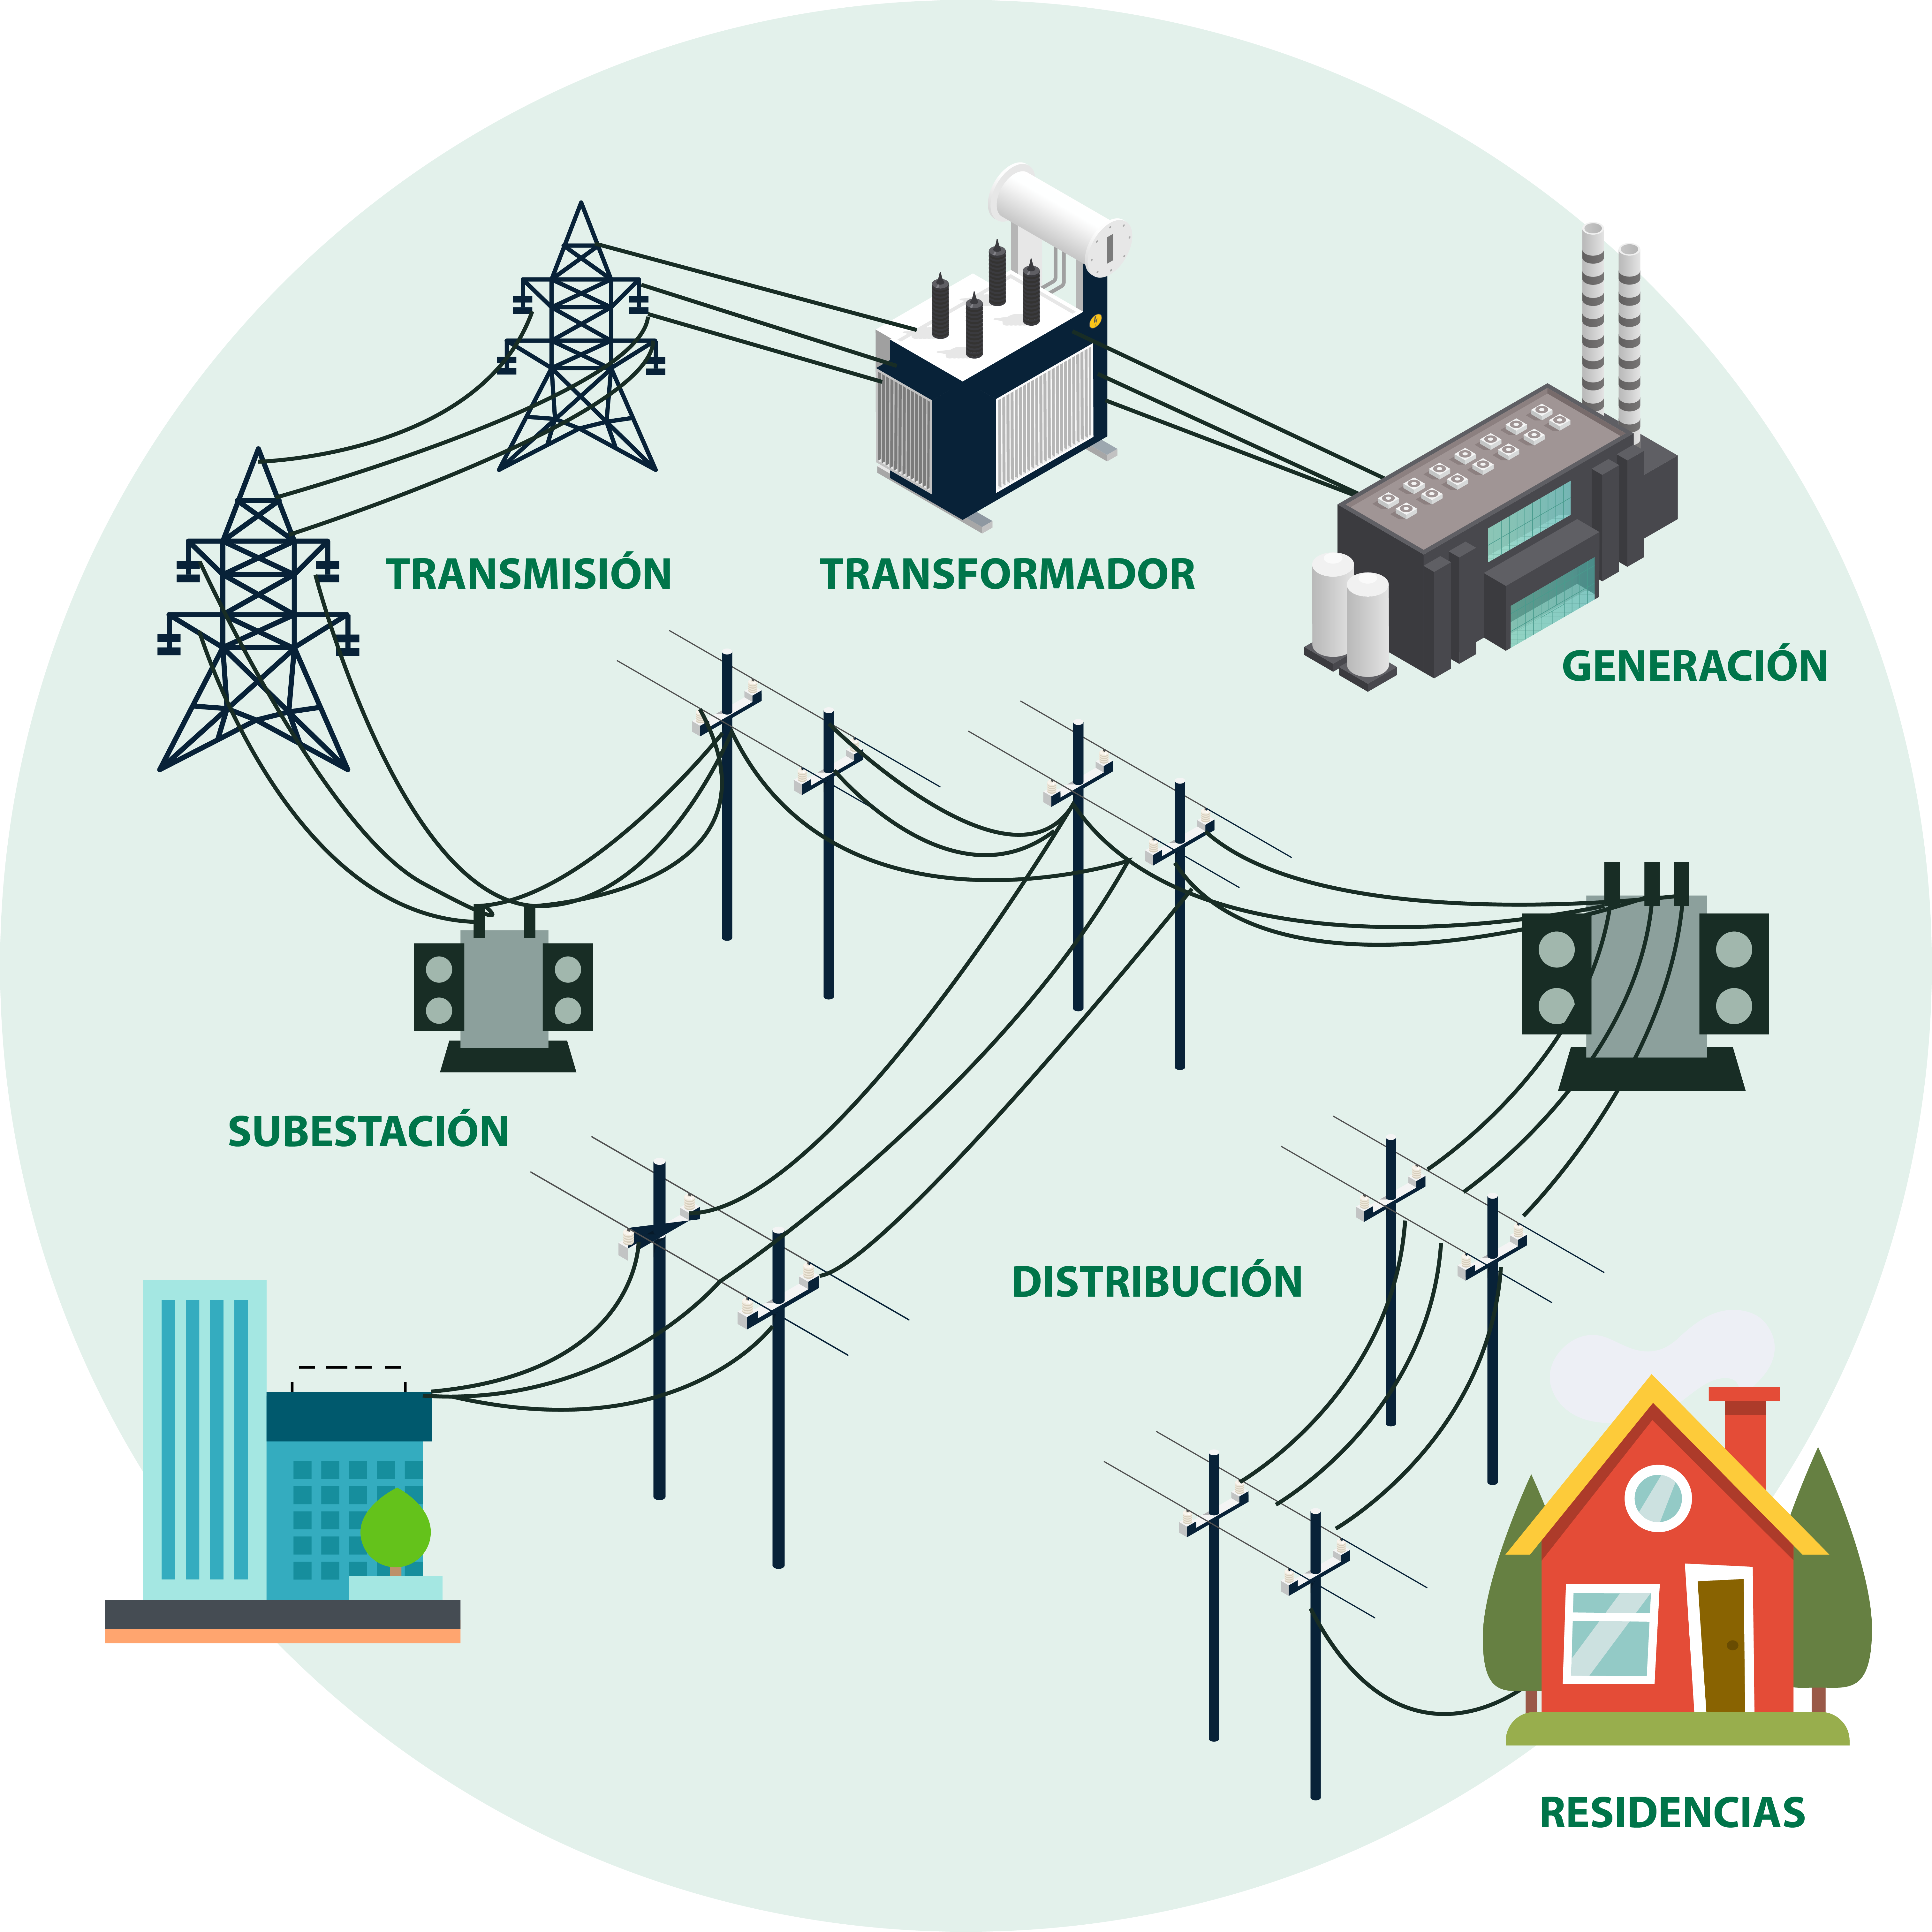
EQUIPOS, MÁQUINAS Y SISTEMAS ELÉCTRICOS
SISTEMAS ELÉCTRICOS (CA) monofásicos y trifásicos
Para comprender un poco los sistemas monofásicos y trifásicos veamos un poco cómo se genera y transmite la energía eléctrica hacia nuestros hogares.
1. Primero se genera la electricidad ya sea mediante centrales hidroeléctricas o parques fotovoltaicos, generadores eólicos u otro medio de generación.

Slide 12
EQUIPOS, MÁQUINAS Y SISTEMAS ELÉCTRICOS
SISTEMAS ELÉCTRICOS (CA) monofásicos y trifásicos
2. La energía se transporta con el máximo número de fases (conductores) que se pueda. Por propiedad de los alternadores (máquinas eléctricas para generar energía) la máxima cantidad de fases en un sistema eléctrico son 3.
3. Entonces se transporta la energía mediante el sistema de transmisión. Estas son las torres de alta tensión que se observan en la carretera. Las de mayor voltaje en Chile pueden alcanzar los 500.000 Volts.

Slide 13
EQUIPOS, MÁQUINAS Y SISTEMAS ELÉCTRICOS
SISTEMAS ELÉCTRICOS (CA) monofásicos y trifásicos
4. En los sistemas de transmisión se usan sistemas trifásicos ya que se puede transportar más energía con 3 fases que con 1 fase (monofásico).
5. Cuando la electricidad llega a las ciudades, el transporte de energía pasa a llamarse sistema de distribución y se disminuye el nivel de tensión. Usualmente se usan 23.000 Volt pero se siguen usando un sistema trifásico para el transporte de electricidad.

Slide 14
EQUIPOS, MÁQUINAS Y SISTEMAS ELÉCTRICOS
SISTEMAS ELÉCTRICOS (CA) monofásicos y trifásicos
6. Desde el sistema de distribución (trifásico) se entrega una fase para los clientes residenciales. Este sistema que usa una sola fase vuelve a disminuir su voltaje a 220 volt en Chile.
Cabe destacar que la compañía de distribución nos entrega una fase y un neutro, pero el sistema se denomina monofásico porque una sola fase es la que nos entrega energía en cambio por el neutro se devuelve la energía que no ocupamos.

Slide 15
EQUIPOS, MÁQUINAS Y SISTEMAS ELÉCTRICOS
SISTEMAS ELÉCTRICOS (CA) monofásicos y trifásicos
7. Por último la compañía distribuidora también proporciona energía a las grandes industria, pero como los consumos de las industrias son mayores a ellos se les entrega la energía en forma trifásica en 380 volts.
Cabe destacar que en un sistema trifásico es opcional tener Neutro, puesto que algunos equipos eléctricos así lo requieren pero otros no.

Slide 16
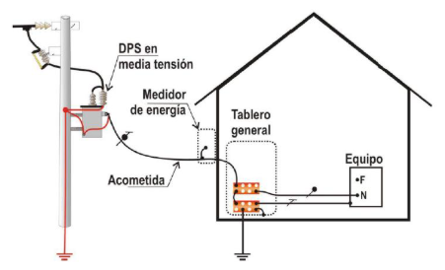
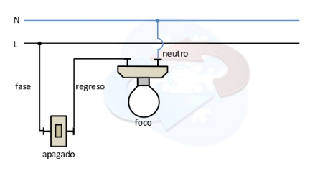
EQUIPOS, MÁQUINAS Y SISTEMAS ELÉCTRICOS
SISTEMAS ELÉCTRICOS (CA) monofásicos y trifásicos
Como ya mencionamos, la corriente se transporta generalmente en circuitos trifásicos, pero a nuestras casas nos llega un sistema monofásico con fase y neutro.

Slide 17
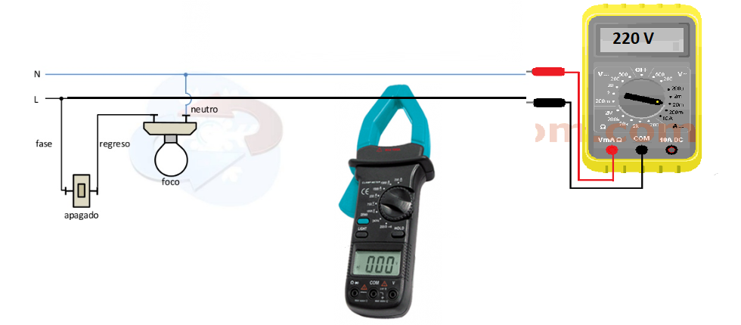
EQUIPOS, MÁQUINAS Y SISTEMAS ELÉCTRICOS
SISTEMAS ELÉCTRICOS (CA) monofásicos
Si queremos medir la corriente en un sistema monofásico debemos medirla en la fase también denominada línea (L) y si queremos medir el voltaje debemos hacerlo entre la fase y el neutro.

Slide 18
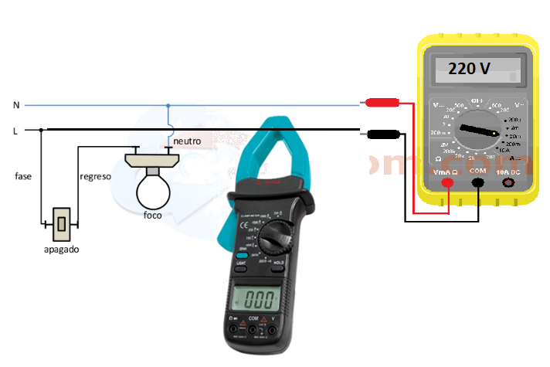
EQUIPOS, MÁQUINAS Y SISTEMAS ELÉCTRICOS
SISTEMAS ELÉCTRICOS (CA) monofásicos
Para calcular la potencia activa en un sistema monofásico, debemos multiplicar la corriente de fase o línea (Il) por el voltaje fase neutro (Vfn) todo esto por el factor de potencia.
P(1F) = Il x Vfn x CosΦ

Slide 19
EQUIPOS, MÁQUINAS Y SISTEMAS ELÉCTRICOS
SISTEMAS ELÉCTRICOS (CA) monofásicos
Supongamos que en mi casa (sistema monofásico) mido la corriente que consume el microondas y son 9 amperes. ¿Cuánta es la potencia, si el factor de potencia es 1?
Reflexiona con tu equipo de trabajo y comparte con el resto de los grupos tu respuesta.
Como se trata de un sistema monofásico sabemos que el voltaje fase neutro es de 220 volt, por lo tanto la potencia sería:
P(1F) = Il x Vfn x Cos(Φ) (Watt)
P(1f) = 9 x 220 x 1
P(1F) = 1980 W

Slide 20
EQUIPOS, MÁQUINAS Y SISTEMAS ELÉCTRICOS
SISTEMAS ELÉCTRICOS (CA) trifásicos
A diferencia de los sistemas monofásicos en que teníamos una sola fase en un sistema trifásico tenemos 3 fases:

Slide 21
EQUIPOS, MÁQUINAS Y SISTEMAS ELÉCTRICOS
SISTEMAS ELÉCTRICOS (CA) trifásicos
Si deseamos medir la corriente podemos medirla en las 3 fases o líneas. En un sistema equilibrado las 3 líneas deberían tener la misma corriente.
En el caso que las 3 líneas no tengan la misma corriente entonces estamos en presencia de una anomalía, que requiere de mantención, ya que esto puede conducir a alguna falla.

Slide 22
EQUIPOS, MÁQUINAS Y SISTEMAS ELÉCTRICOS
SISTEMAS ELÉCTRICOS (CA) trifásicos
Pero, ¿qué sucede si deseamos medir el voltaje?
A diferencia de los sistemas monofásicos los sistemas trifásicos pueden o no tener neutro y en este caso no lo posee, entonces, ¿cómo mido el voltaje?

Slide 23
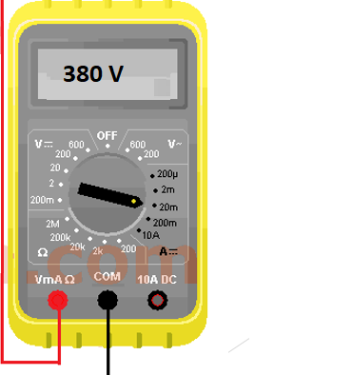
EQUIPOS, MÁQUINAS Y SISTEMAS ELÉCTRICOS
SISTEMAS ELÉCTRICOS (CA) trifásicos
El voltaje se mide entre línea y línea y este voltaje recibe el nombre de voltaje entre líneas (Vll).
Puedo medir voltaje entre:
              - L1 y L2
              - L2 y L3
              - L3 y L1
El valor del voltaje entre líneas es de aproximadamente 380 Volt, el cual difiere de los 220 volt que representa el voltaje fase neutro.

Slide 24
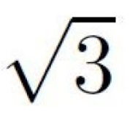
EQUIPOS, MÁQUINAS Y SISTEMAS ELÉCTRICOS
SISTEMAS ELÉCTRICOS (CA) trifásicos
Es importante considerar que existe una relación entre voltaje línea a línea y voltaje fase neutro.
EL voltaje línea a línea es raíz de 3 veces mayor al voltaje fase neutro
Vll = x Vfn
Vll = x 220 V
Vll = 380 V

Slide 25
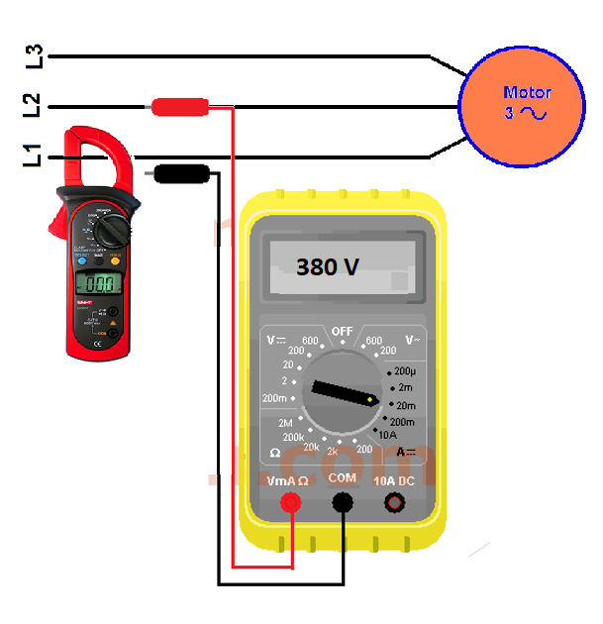
EQUIPOS, MÁQUINAS Y SISTEMAS ELÉCTRICOS
SISTEMAS ELÉCTRICOS (CA) trifásicos
Para calcular la potencia en un sistema trifásico se puede hacer de las siguientes dos maneras.
Como 3 veces la potencia monofásica
O también en función del voltaje entre líneas
En el segundo caso siempre tener presente que
P(3F)= 3 x P(1F)
P(3F)= Il x Vll x Cos(Φ)
Vll = x Vfn

Slide 26
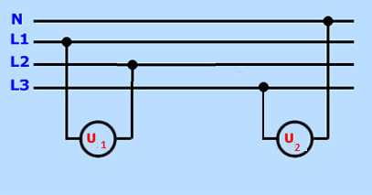
EQUIPOS, MÁQUINAS Y SISTEMAS ELÉCTRICOS
EJERCICIO
Supongamos que tenemos el siguiente sistema trifásico con neutro cuyo voltaje entre líneas es de 400 volts, calcule:
- Voltaje fase neutro rms
- Voltaje fase neutro máximo
- Voltaje entre líneas máximo
Si la potencia activa monofásica es 10 kWatts, calcule la corriente rms, considere FP=1 .
Calcule la potencia trifásica usando variables rms.

Slide 27

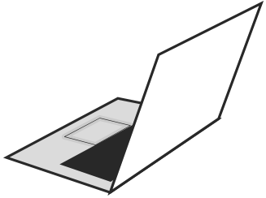

4
REVISEMOS
¿CUÁNTO APRENDIMOS?
EQUIPOS, MÁQUINAS Y SISTEMAS ELÉCTRICOS
¡Ahora realizaremos una actividad que resume todo lo que hemos visto! ¡Atentos, atentas!

Slide 28
NORMATIVA DEL MANTENIMIENTO ELÉCTRICO
INSTRUMENTACIÓN - CONTENIDO
EQUIPOS Y MÁQUINAS ELÉCTRICAS

Slide 29
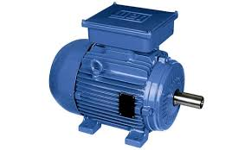
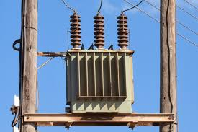
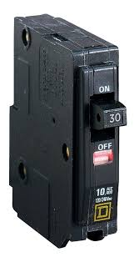
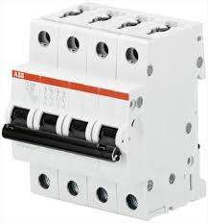
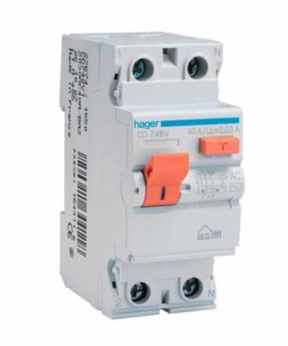
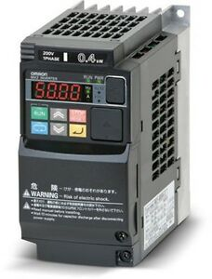
EQUIPOS, MÁQUINAS Y SISTEMAS ELÉCTRICOS
Equipos y máquinas eléctricas
A continuación algunos equipos y máquinas eléctricas. ¿Pueden identificarlas?
Interruptor Termo magnético Monopolar
Motor eléctrico
Transformador
Interruptor termo
Magnético Tetrapolar
Interruptor diferencial
Variador de frecuencia

Slide 30
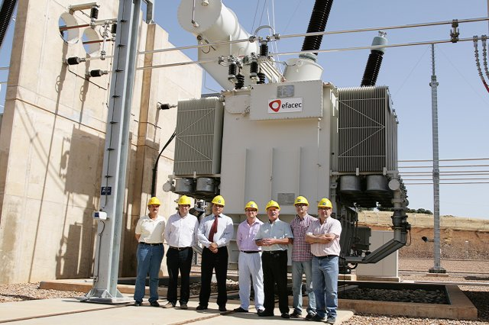
EQUIPOS, MÁQUINAS Y SISTEMAS ELÉCTRICOS
EQUIPOS Y MÁQUINAS ELÉCTRICAS
Existe una gran variedad de máquinas y dispositivos eléctricos especialmente en el área de la seguridad. En este capítulo veremos dos de los principales dispositivos usados en la industria como son los motores y transformadores eléctricos.

Slide 31
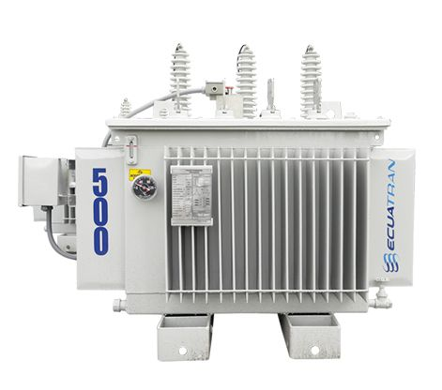
EQUIPOS, MÁQUINAS Y SISTEMAS ELÉCTRICOS
EQUIPOS Y MÁQUINAS ELÉCTRICAS
Primero debemos establecer que estas máquinas eléctricas funcionan con corriente alterna ya sea para sistemas trifásicos o monofásicos.
Motor CA monofásico
Transformador CA monofásico
Motor CA
trifásico
Transformador CA trifásico

Slide 32

EQUIPOS, MÁQUINAS Y SISTEMAS ELÉCTRICOS
EQUIPOS Y MÁQUINAS ELÉCTRICAS
El porqué estos elementos funcionan con CA es porque el principio de funcionamiento es la inducción magnética mediante bobinas.
En capítulos anteriores habíamos introducido el concepto de campos eléctricos. Ahora introduciremos el concepto de campos magnéticos.

Slide 33
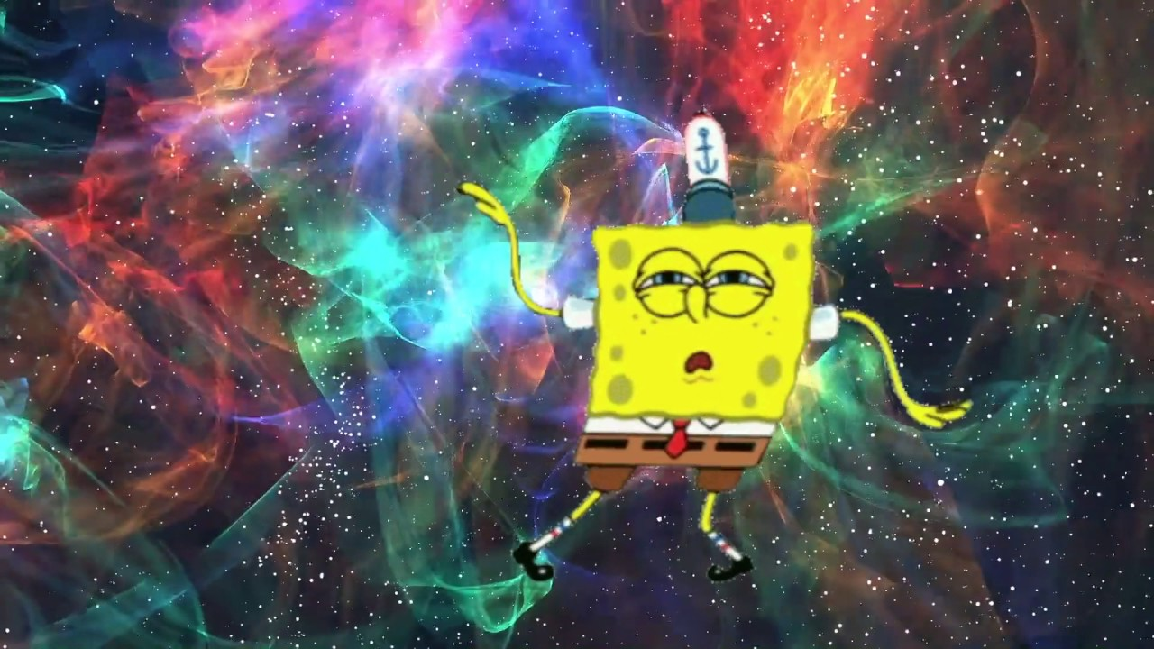
El porqué estos elementos funcionan con CA es porque el principio de funcionamiento es la inducción magnética mediante bobinas.
En capítulos anteriores habíamos introducido el concepto de campos eléctricos. Ahora introduciremos el concepto de campos magnéticos.

Slide 34


EQUIPOS, MÁQUINAS Y SISTEMAS ELÉCTRICOS
EQUIPOS Y MÁQUINAS ELÉCTRICAS
Para entender el concepto de campos Magnéticos veamos el siguiente video.

Slide 35
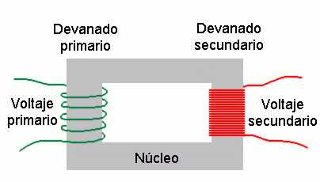
EQUIPOS, MÁQUINAS Y SISTEMAS ELÉCTRICOS
EL TRANSFORMADOR
Mediante la inducción magnética es que se pueden transformar los voltajes y corrientes en un sistema eléctrico a través de un transformador.
Un transformador se compone de un núcleo magnético y dos enrollados o devanados o bobinas. El enrollado, tal como su nombre los dice, es enrollar un conductor eléctrico (con aislación) en el núcleo.

Slide 36
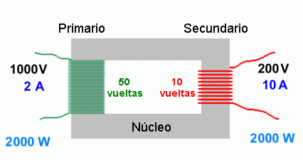
EQUIPOS, MÁQUINAS Y SISTEMAS ELÉCTRICOS
EL TRANSFORMADOR
Existe una relación entre el número de vueltas que tiene cada enrollado y el voltaje que se puede obtener.
Por ejemplo, si en un lado del transformador (lado que denominaremos primario) doy 50 vueltas y en el otro lado (que denominaremos secundario) doy solo 10 vueltas, y aplicamos un voltaje CA de pro ejemplo 1000 Volts en el lado primario entonces reduciremos el voltaje en el lado secundario.

Slide 37
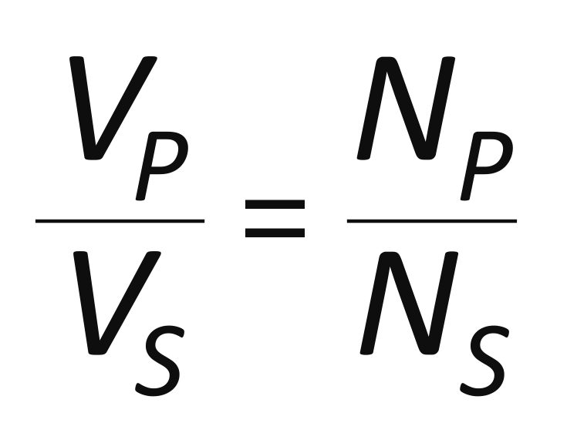
EQUIPOS, MÁQUINAS Y SISTEMAS ELÉCTRICOS
EL TRANSFORMADOR
La relación de transformación del voltaje está definido por la siguiente fórmula:
Donde:
Vp: Voltaje del primario
Vs: Voltaje del secundario
Np: Número de vueltas del primario
Ns: Número de vueltas del secundario

Slide 38
EQUIPOS, MÁQUINAS Y SISTEMAS ELÉCTRICOS
EL TRANSFORMADOR
Entonces, si despejamos la ecuación se puede obtener el voltaje en el secundario.
Vs= Ns/Np*Vp
Vs=10/50*1000
Vs=200 volt

Slide 39
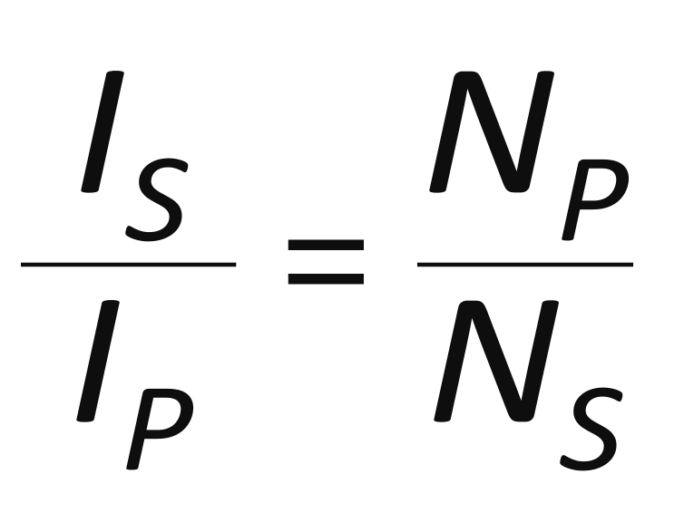
EQUIPOS, MÁQUINAS Y SISTEMAS ELÉCTRICOS
EL TRANSFORMADOR
Si el voltaje disminuye en el secundario entonces la corriente aumenta y se calcula de la siguiente forma:
Si la corriente es 2ª en el primario, calcule la corriente en el secundario.

Slide 40
EQUIPOS, MÁQUINAS Y SISTEMAS ELÉCTRICOS
EL TRANSFORMADOR
Algo que es importante tener presente es que en una situación ideal sin pérdidas con factor de potencia = 1, la potencia activa tanto en el primario como en el secundario es la misma.
Pp = Ps

Slide 41
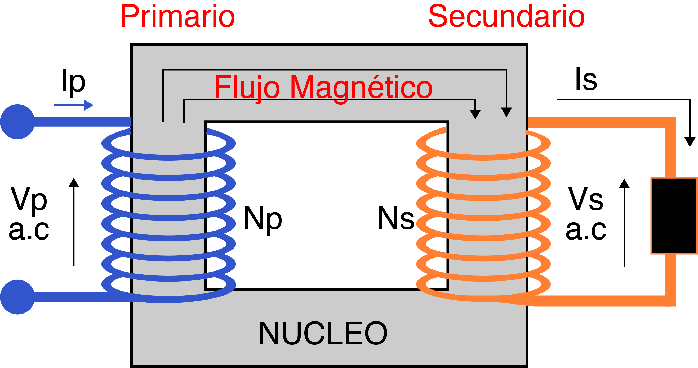
EQUIPOS, MÁQUINAS Y SISTEMAS ELÉCTRICOS
EL TRANSFORMADOR
Esto se debe a la ley de conservación de la energía:
“La energía no se crea ni se destruye, solo se transforma”

Slide 42
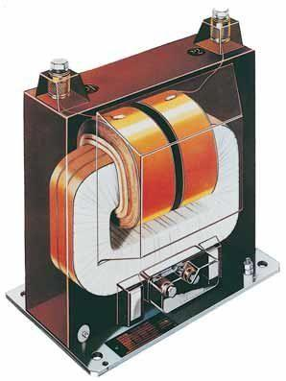
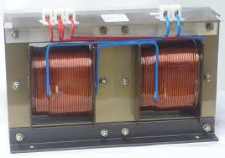
EQUIPOS, MÁQUINAS Y SISTEMAS ELÉCTRICOS
EL TRANSFORMADOR
Como se señaló anteriormente existen transformadores trifásicos y monofásicos. El transformador monofásico cuenta con un núcleo y dos enrollados ya sea para elevar la tensión como para bajar la tensión.

Slide 43
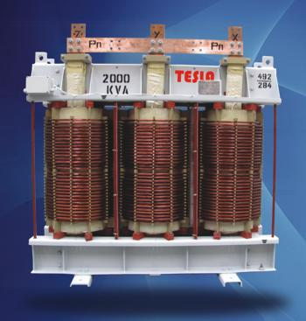
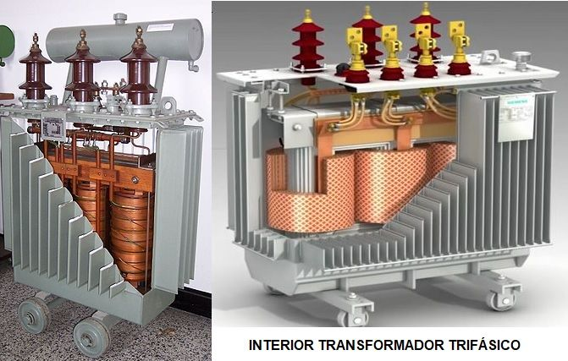
EQUIPOS, MÁQUINAS Y SISTEMAS ELÉCTRICOS
EL TRANSFORMADOR
El transformador trifásico cuenta con 3 núcleos y 6 enrollados (dos para cada fase). Es como si fueran 3 transformadores monofásicos juntos.

Slide 44
EQUIPOS, MÁQUINAS Y SISTEMAS ELÉCTRICOS
EL MOTOR CA
EL motor CA es el más utilizado en la industria, aunque existen motores eléctricos de CC, el motor CA tiene como ventaja que sus costos son más económicos, y requieren de menor mantención que los motores de CC así como su durabilidad es mayor.
Existen motores eléctricos CA para sistemas monofásicos y motores CA para sistemas trifásicos. En cada uno de estos sistemas existe una gran variedad de tipos de motores.

Slide 45
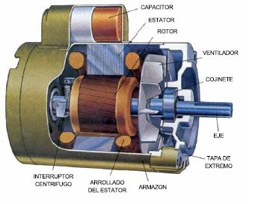
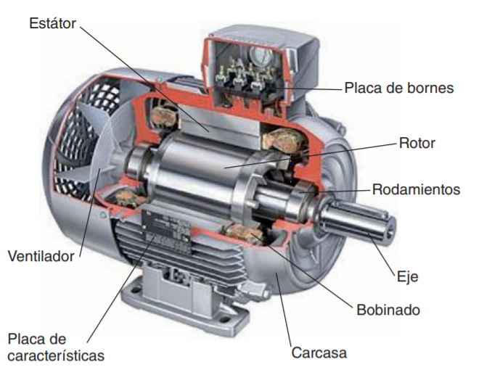
EQUIPOS, MÁQUINAS Y SISTEMAS ELÉCTRICOS
EL MOTOR CA
¿Cuáles son las principales diferencias entre estos 2 motores?
Motor CA monofásico
Motor CA trifásico

Slide 46
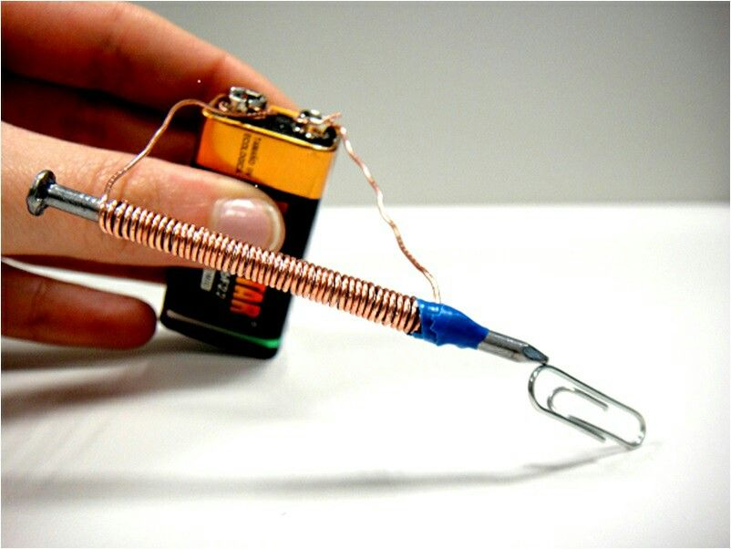
EQUIPOS, MÁQUINAS Y SISTEMAS ELÉCTRICOS
EL MOTOR CA
Para comprender el funcionamiento de una motor eléctrico CA debemos tener presente que al hacer pasar una corriente (CC o CA) por una bobina se genera un campo magnético.
Este campo magnético es similar al campo magnético que tienen los imanes.
Esta propiedad nos permitirá entender cómo funcionan los motores de inducción magnética.

Slide 47
EQUIPOS, MÁQUINAS Y SISTEMAS ELÉCTRICOS
EL MOTOR CA
Como se mencionó anteriormente, existen motores CA monofásicos y trifásicos ambos funcionan bajo el mismo principio de inducción magnética pero con algunas diferencias. Para comprender el funcionamiento del motor CA monofásico veamos el siguiente video.

Slide 48
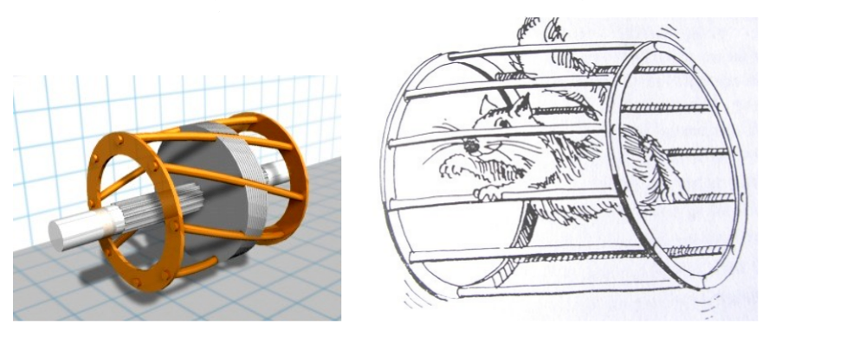
EQUIPOS, MÁQUINAS Y SISTEMAS ELÉCTRICOS
EL MOTOR CA
Existen diferentes tipos de motores CA aunque los más utilizados en la industria, por su simplicidad, es el motor jaula de ardilla. Se le denomina jaula de ardilla porque el rotor de motor eléctrico es como una jaula de ardilla.

Slide 49
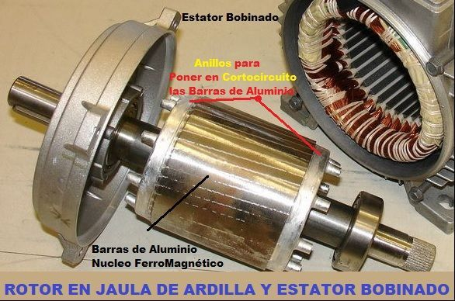
EQUIPOS, MÁQUINAS Y SISTEMAS ELÉCTRICOS
EL MOTOR CA
Rotor y estator de un motor jaula de ardilla.

Slide 50
EQUIPOS, MÁQUINAS Y SISTEMAS ELÉCTRICOS
EL MOTOR CA
Para comprender el funcionamiento de una motor eléctrico CA veamos el siguiente video. https://www.youtube.com/watch?v=qFZc65yis18

Slide 51

EQUIPOS, MÁQUINAS Y SISTEMAS ELÉCTRICOS
EL MOTOR CA
Entonces es importante resaltar que para motores jaula de ardillas monofásicos es necesario la utilización del condensador para dar partida al motor y establecer su sentido de giro.
Mantener presente el capacitor en el motor monofásico ya que es un elemento sensible a los voltajes y usualmente son los responsables en las fallas de estos tipos de motores.
En cambio en un motor CA trifásico no es necesario ningún elemento para establecer el sentido de giro porque el campo magnético que se genera en el estator es un campo magnético giratorio.

Slide 52
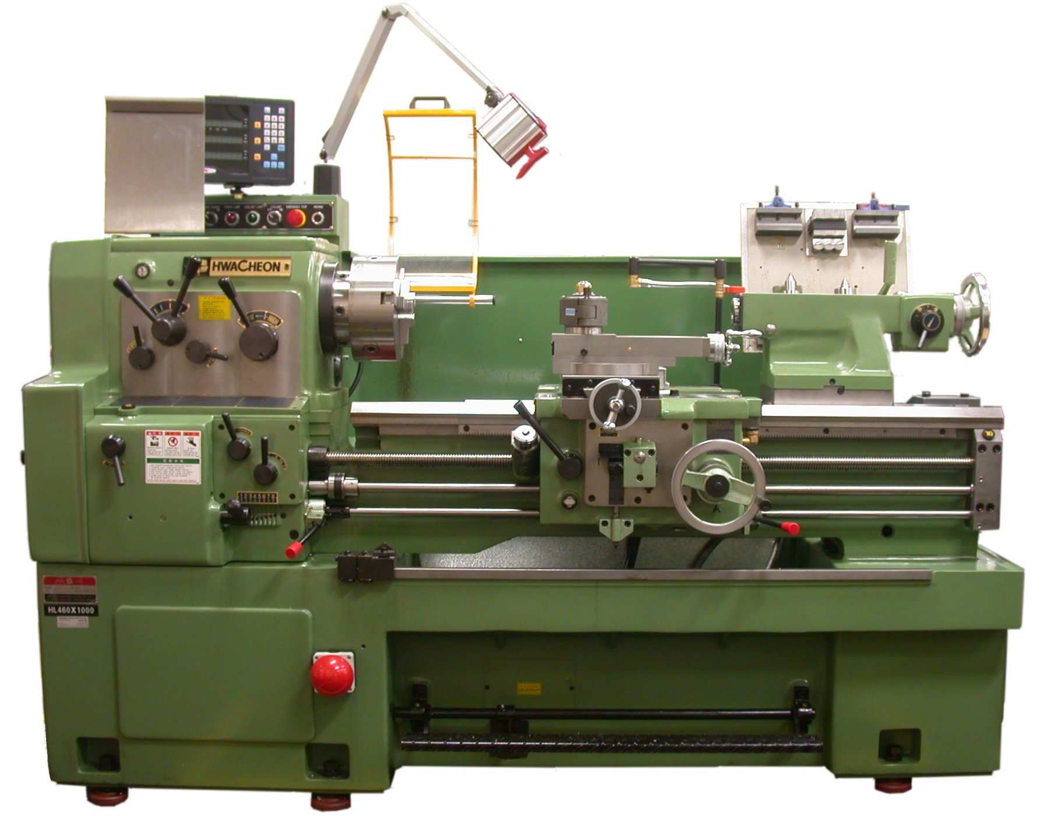
EQUIPOS, MÁQUINAS Y SISTEMAS ELÉCTRICOS
EL MOTOR CA
Como se mencionó anteriormente en los bobinados del estator al estar alimentado por una corriente eléctrica CA, se induce un campo magnético que a su vez, induce un campo magnético en el rotor. Al interactuar estos campos entre si, producen un movimiento rotatorio en el rotor.
Este movimiento mecánico giratorio se usa para diferentes actividades como en bombas hidráulicas, tornos, fresadores, etc.

Slide 53

MATERIAL
COMPLEMENTARIO
Antes de realizar la actividad práctica te invitamos a que revises la cápsula animada:
“Uso de Multitester o Multímetro”

Slide 54
1
REVISEMOS
¿CUÁNTO APRENDIMOS?
NOMBRE DE LA ACTIVIDAD
¡Ahora realizaremos una actividad que resume todo lo que hemos visto! ¡Atentos, Atentas!

Slide 55


ANTES DE TERMINAR:
TICKET DE SALIDA
NOMBRE DE LA ACTIVIDAD
¡No olvides contestar y entregar el Ticket de Salida!
¡Hasta la próxima!

